Slide 1
Je čas na změnu – jak na ni?
Co je to změna?
Martina Zachrlová
14.1.2018 Slavkov u Brna

Slide 2
Genesis 1:1 Na počátku Bůh stvořil nebe a zemi. 2 Země pak byla pustá a prázdná, nad propastí byla tma a nad vodami se vznášel Boží Duch. 3 Bůh řekl: "Ať je světlo!" - a bylo světlo. 4 Bůh viděl, že světlo je dobré, a Bůh oddělil světlo od tmy. 5 Bůh nazval světlo "den" a tmu nazval "noc". Byl večer a bylo ráno, den první. 6 Bůh řekl: "Ať je uprostřed vod obloha, aby oddělovala vody od vod!" 7 Bůh učinil oblohu a oddělil vody pod oblohou od vod nad oblohou - a stalo se. 8 Bůh nazval oblohu "nebe" a byl večer a bylo ráno, den druhý. 9 Bůh řekl: "Ať se vody pod nebem shromáždí na jedno místo a ať se ukáže souš!" - a stalo se. 10 Bůh nazval souš "země" a shromáždění vod nazval "moře". A Bůh viděl, že je to dobré. 11 Tehdy Bůh řekl: "Ať země zplodí zeleň: byliny nesoucí semeno a různé druhy plodných stromů nesoucích ovoce, v němž je jejich semeno na zemi!" - a stalo se. 12 Země vydala zeleň: různé druhy bylin nesoucích semeno a různé druhy stromů nesoucích ovoce, v němž je jejich semeno. A Bůh viděl, že je to dobré. 13 Byl večer a bylo ráno, den třetí. 14 Bůh řekl: "Ať jsou na nebeské obloze svítilny, aby oddělovaly den od noci; budou znameními k určování období, dnů a let; 15 budou na nebeské obloze svítilnami k osvětlování země!" - a stalo se.: 16 Bůh učinil dvě veliké svítilny: větší, aby vládla dni, a menší, aby vládla noci; učinil rovněž hvězdy. 17 Bůh je umístil na nebeské obloze, aby osvětlovaly zemi, 18 aby panovaly nade dnem a nocí a aby oddělovaly světlo od tmy. A Bůh viděl, že je to dobré. 19 Byl večer a bylo ráno, den čtvrtý. 20 Bůh řekl: "Ať se vody zahemží množstvím živočichů a nad zemí pod nebeskou oblohou ať létají ptáci!“

Slide 3
21 Bůh tedy stvořil velké mořské obludy a všemožné druhy čilých živočichů, jimiž se zahemžily vody, i všemožné druhy okřídlených ptáků. A Bůh viděl, že je to dobré. 22 Bůh jim požehnal a řekl: "Ploďte a množte se a naplňte vody v mořích; také ptáci ať se rozmnožují na zemi." 23 Byl večer a bylo ráno, den pátý. 24 Bůh řekl: "Ať země vydá různé druhy živočichů: různé druhy dobytka, drobné havěti i polní zvěře!" - a stalo se. 25 Bůh učinil různé druhy polní zvěře a dobytka i všemožné druhy zemské havěti. A Bůh viděl, že je to dobré. 26 Tehdy Bůh řekl: "Učiňme člověka k našemu obrazu, podle naší podoby! Ať panují nad mořskými rybami, nad nebeským ptactvem, nad dobytkem, nade vší zemí i nad veškerou havětí lezoucí po zemi." 27 Bůh stvořil člověka ke svému obrazu, k obrazu Božímu stvořil jej: jako muže a ženu stvořil je. 28 A Bůh jim požehnal. Bůh jim řekl: "Ploďte a množte se, naplňte zem, podmaňte si ji a panujte nad mořskými rybami, nad nebeským ptactvem i nad každým živočichem lezoucím po zemi." 29 Bůh také řekl: "Hle, dal jsem vám všechny byliny vydávající semeno na celém povrchu země i každý strom, na němž je ovoce vydávající semeno. To vám bude za pokrm. 30 Také veškeré polní zvěři, všem nebeským ptákům i všemu, co leze po zemi, zkrátka všemu, co má v sobě život, jsem dal za pokrm všechny zelené byliny" - a stalo se. 31 Bůh viděl všechno, co učinil, a hle, bylo to velmi dobré! Byl večer a bylo ráno, den šestý. Genesis 2:1 Tak bylo dokončeno nebe a země s veškerou jejich rozmanitostí. 2 Sedmého dne Bůh dokončil dílo, na němž pracoval; sedmého dne odpočinul od veškeré práce, kterou dělal. 3 Bůh sedmý den požehnal a posvětil jej, neboť v něm Bůh odpočinul od všeho díla, jež vykonal, když tvořil.

Slide 4
ZMĚNA – co to je?
Je viditelná
Začíná od nás
Začíná rozhodnutím / uvědoměním že ji chci
Trvá nějaký čas
Je potřeba pro ni něco udělat
Proces tovřící celek
Vize, kterou činíme
Potřebujeme se v ní povzbuzovat
Zná i odpočinek

Slide 6
Změna
„Soustředíte-li se na výsledky, nikdy se nezměníte. Zaměříte-li se na změnu, výsledků dosáhnete.“ Jack Dikson
„Akce bez počáteční vize je mrhání časem. Vize bez akce je obyčejné snění. Ale akce s vizí mohou změnit svět.“ Nelson Mandela

Slide 7
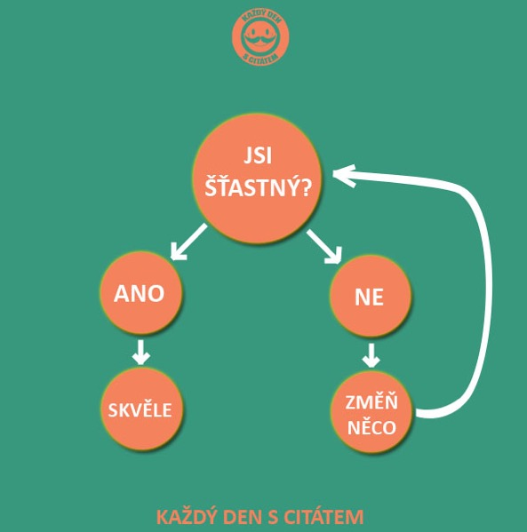

Slide 8
Změna
„Když jsem byl na dně, pomohlo mi představit si sebe jako mrtvého. Bez možnosti cokoli už změnit. Pak jsem otevřel oči. Najednou jsem měl moc změnit všechno.“ Jan Tříska

Slide 10
JE ČAS NA ZMĚNU!

